Slide 1
MathKGZ --
Ондуктарды бөлчөккө – 3 – ту таштыр
Бул окуучулардын эки командасын сыноо үчүн тез оюн.
Бир команданын окуучусу суроону тандап, андан кийин тиешелүү жоопту бериши керек.
Ошол команданын квадратын ээлөө үчүн жооп кутучасынын боёлгон бөлүгүн басыңыз.
3 катары менен туташтырган утат!
Суроо слайддарынын кыйынчылык деңгээли барган сайын жогорулайт.
Анимацияларды текшерип, сабагыңызга КЕРЕГИ ЖОК слайддарды ӨЧҮРҮП САЛЫҢЫЗ.

Slide 2
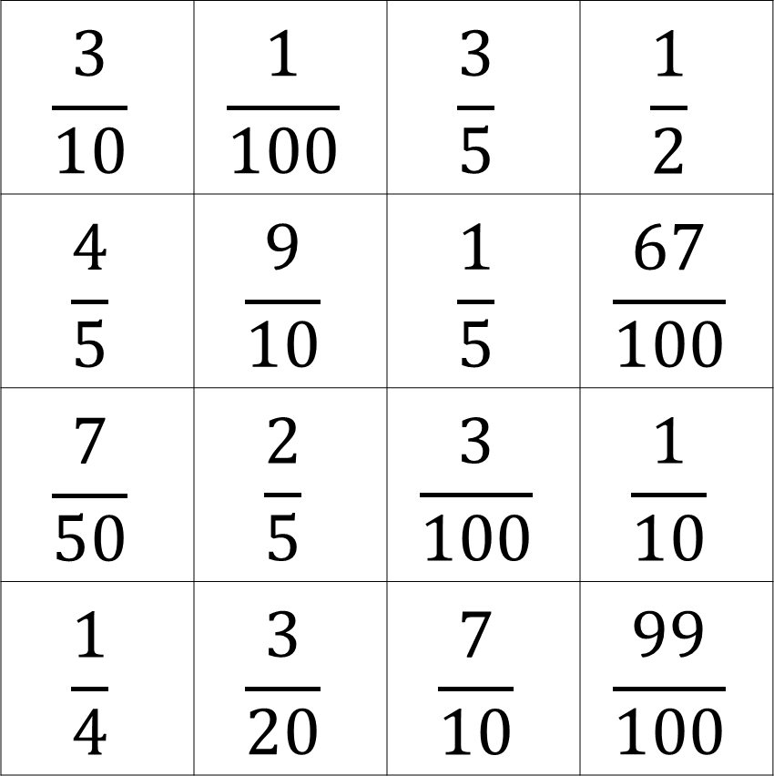
Суроолор
0,01 | 0,4
0,7 | 0,2
0,9 | 0,15
0,1 | 0,6
0,67 | 0,03
0,14 | 0,99
0,25 | 0,3
0,5 | 0,8
3-тү Туташтыр
Жооп торчосу
$$\frac{3}{10}$$ | $$\frac{1}{100}$$ | $$\frac{3}{5}$$ | $$\frac{1}{2}$$
$$\frac{4}{5}$$ | $$\frac{9}{10}$$ | $$\frac{1}{5}$$ | $$\frac{67}{100}$$
$$\frac{7}{50}$$ | $$\frac{2}{5}$$ | $$\frac{3}{100}$$ | $$\frac{1}{10}$$
$$\frac{1}{4}$$ | $$\frac{3}{20}$$ | $$\frac{7}{10}$$ | $$\frac{99}{100}$$

Slide 3
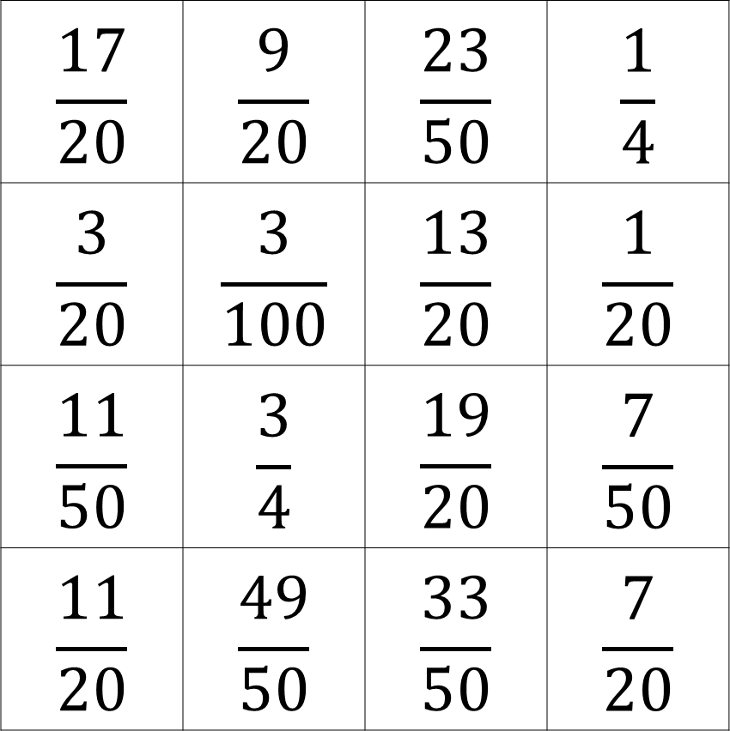
Суроолор
0,15 | 0,25
0,35 | 0,65
0,95 | 0,46
0,14 | 0,45
0,55 | 0,85
0,75 | 0,22
0,98 | 0,05
0,03 | 0,66
3-тү Туташтыр
Жооп торчосу
$$\frac{17}{20}$$ | $$\frac{9}{20}$$ | $$\frac{23}{50}$$ | $$\frac{1}{4}$$
$$\frac{3}{20}$$ | $$\frac{3}{100}$$ | $$\frac{13}{20}$$ | $$\frac{1}{20}$$
$$\frac{11}{50}$$ | $$\frac{3}{4}$$ | $$\frac{19}{20}$$ | $$\frac{7}{50}$$
$$\frac{11}{20}$$ | $$\frac{49}{50}$$ | $$\frac{33}{50}$$ | $$\frac{7}{20}$$

Slide 4
Суроолор барбы?
Комментарийлер?
Сунуштар?
…же ката таптыңызбы!?
Түрдүү пикирлер үчүн ыраазычылык билдиребиз.
Сураныч, электрондук кат жөнөтүңүз:
mathematicskgz@gmail.com

